Slide 1
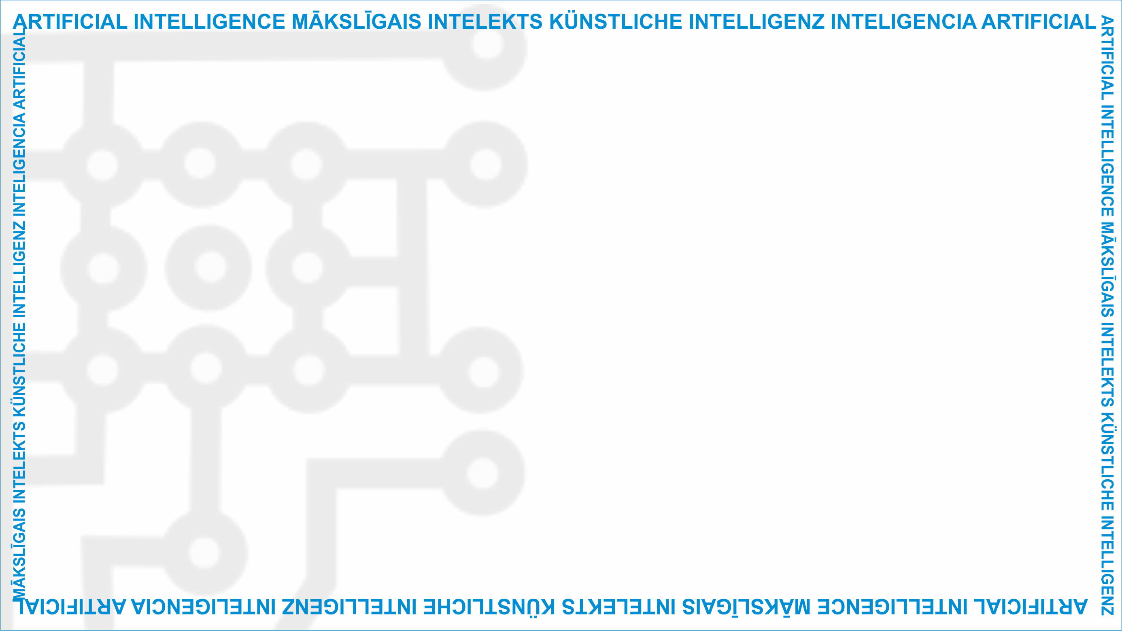
ArtIn Future – Mākslīgā intelekta ētiskie aspekti
Modulis: Ko dara MI? MI potenciāls un riski no ētiskā viedokļa
Nodarbība: Gadījumu izpēte par MI potenciālu un riskiem
Brīvi izvēlēta MI piemēra analīze
Mērķa auditorija: 9. klases izglītojamie (14-15 gadi)
Izstrādātājs:
BEST Profesionālās tālākizglītības un individuālās apmācības institūts GmbH

Slide 2
Individuālais uzdevums
Esam apskatījuši MI ieguvumus un riskus teorētiski, tagad jums šīs zināšanas ir jāspēj izmantot praktiski.
Nodarbība
2.3 Gadījumu izpēte par MI potenciālu un riskiem
This project has been funded with support from the European Commission under the Erasmus+ Programme.
This publication reflects the views only of the author, and the Commission cannot be held responsible for any
use which may be made of the information contained therein. (2020-1-DE02-KA226-VET-00813)

Slide 3
Izvēlieties MI tehnoloģiju, kuru jūs analizēsiet. Jūsu gadījuma izpētē ir jāapskata gan MI potenciāls, gan riski no ekonomiskā, tehniskā un sociālā skatpunkta.
Nodarbība
2.3 Gadījumu izpēte par MI potenciālu un riskiem
This project has been funded with support from the European Commission under the Erasmus+ Programme.
This publication reflects the views only of the author, and the Commission cannot be held responsible for any
use which may be made of the information contained therein. (2020-1-DE02-KA226-VET-00813)

Slide 4
Jums ir 1 stunda un 20 minūtes uzdevuma izpildei. Veiksmi darbā!
Nodarbība
2.3 Gadījumu izpēte par MI potenciālu un riskiem
Avots: https://www.pexels.com/photo/green-leaves-on-black-soil-4077180/
This project has been funded with support from the European Commission under the Erasmus+ Programme.
This publication reflects the views only of the author, and the Commission cannot be held responsible for any
use which may be made of the information contained therein. (2020-1-DE02-KA226-VET-00813)

Slide 5
Projekta mājaslapa: www.ai-future-project.eu
Facebook lapa: facebook.com/artin-future

